Slide 1


Híradástechnika I.
4.

Slide 2
A Fourier transzformáció célja
Áttranszformálni a függvényt IDŐ tartományból FREKVENCIA tartományba;
Frekvencia tartományban sokszor egyszerűbb eszközökkel oldható meg egy mérnöki számítás, illetve könnyebben értelmezhető az adott feladat.

Slide 3
Lineáris rendszerek tulajdonságai
Linearitás:
Lineáris rendszerek sajátfüggvényei:

Slide 4
Fourier transzformáció fajtái
A jel típusa alapján megkülönböztetünk:
Folytonos és periodikus: Fourier-sor
Folytonos és nem periodikus: Fourier-transzformáció vagy Fourier-integrál
Diszkrét és periodikus: Diszkrét jel Fourier sorfejtése
Diszkrét és nem periodikus: Diszkrét Fourier-transz-formáció (DFT) vagy z-transzformáció

Slide 5
Fourier sorfejtés
Periodikus, folytonos jelekre alkalmazhatjuk;
Periodikus jelek spektruma harmonikusakat tartalmaz a spektrumkép vonalas;
Az alapharmonikus (f₀) a periodikus jel periódus idejének reciproka: f₀=1/T
A spektrum csak az alapharmonikust és annak egész számú többszöröseinek megfelelő frekvenciákat (felharmonikusait) tartalmazza: f₀, 2f₀, 3f₀, …

Slide 6
Ortogonalitási relációk

Slide 7

Fourier sorfejtés
x(t) folytonos és T-re (T=2π/ω₀) periodikus (x(t+T)=x(t)) jel
ahol
Felhasználva, hogy
ahol és

Slide 8
Fourier sor komplex alakja
Komplex együtthatókat is megengedve:
ahol
Euler:

Slide 9
Tulajdonságok
Páros függvény Fourier-sora csak páros (konstans + koszinuszos) tagokat tartalmaz:
Páratlan függvény Fourier-sora csak páratlan (szinuszos) tagokat tartalmaz:
Szimmetrikus félperiódusú függvény Fourier-sora csak páratlan felharmonikusokat tartalmaz:

Slide 10
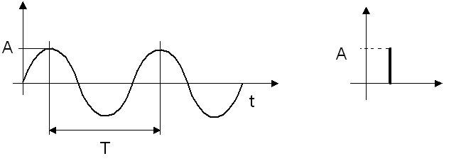
Legfontosabb jelek és spektruma
Szinuszos jel:
ω
ω
Négyszög jel:
Notes:
Spektrumanalizálás- milyen harmónikus komponensek milyen amplitudóval jelennek meg

Slide 11
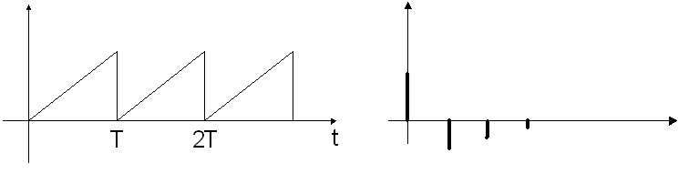
Legfontosabb jelek és spektruma
Fűrészjel:
b_{k}
f₀
2f₀
3f₀
f
Szinuszos jel kétutas egyenírányítás után:
a_{k}
2f₀
6f₀
4f₀
f

Slide 12
Összetett jel teljesítménye
Általában:
Különböző frekvenciájú jelkomponensek teljesítményben összegződnek

Slide 13
Fourier-transzformált
Ha x(t) folytonos, aperiodikus és abszolút integrálható függvény, vagyis
ahol
Az X(ω) függvényt x(t) Fourier-transzformáltjának nevezzük.
(A Fourier-sorfejtésből T→∞ és ω₀→0 határátmenettel és a kω₀ = ω helyettesítéssel vezethető le.)

Slide 14
Fourier-transzformált
Legyen x_{T}(t) T-re periodikus függvény:
ahol
ahol

Slide 15
Fourier-transzformált
Ha körfrekvencia helyett frekvenciát használunk, vagyis az ω = 2π f helyettesítéssel az oda-vissza transzformáció szimmetrikussá válik:
és

Slide 16
A Fourier-spektrum tulajdonságai
X(ω) valós része páros:
X(ω) képzetes része páratlan:
Páros függvények spektruma páros és tiszta valós
Páratlan függvények spektruma páratlan és tiszta képzetes

Slide 17
Négyszögimpulzus Fourier-transzformáltja
1
f
Az impulzus szélesség és a sávszélesség fordítottan arányosak
Ha T→ 0, → δ(t)

Slide 18
Hálózat jellemző függvények
időtartomány:
súlyfüggvény
frekvencia-tartomány:
frekvencia transzfer függvény
időtartomány:
frekvencia-tartomány:

Slide 19
Átviteli függvények
Frekvencia transzfer függvény:
Amplitúdó karakterisztika:
erősítés karakterisztika
csillapítás karakterisztika
Fázis karakterisztika:
fázisfutási idő
csoportfutási idő
Torzítás mentes átvitel:

Slide 20
Fourier-transzformált tulajdonságai
Derivált:
Integrál:
Eltolás:
Konvolució:
Inverz konvolució:

Slide 21
Periodikus jel spektruma
Eltolt Dirac-impulzus inverz Fourier-transzformáltja:
Periodikus jel spektruma:
Periodikus jel spektruma fésűs

Slide 22
Energia és teljesítmény spektrum
Energia spektrum:
Az abszolút integrálható x(t) jel teljes energiája (Parseval-tétel):
Spektrális sűrűség (véletlen jelekre)
A jelteljesítmény frekvencia szerinti eloszlása
A véletlen jel átlagteljesítménye:

Slide 23
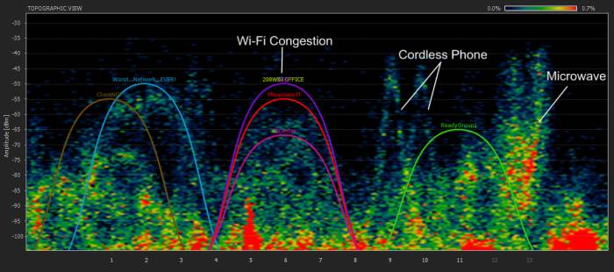
Spektrum ábra példa

Slide 24
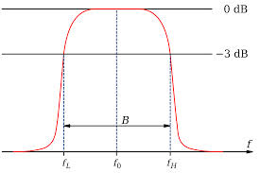
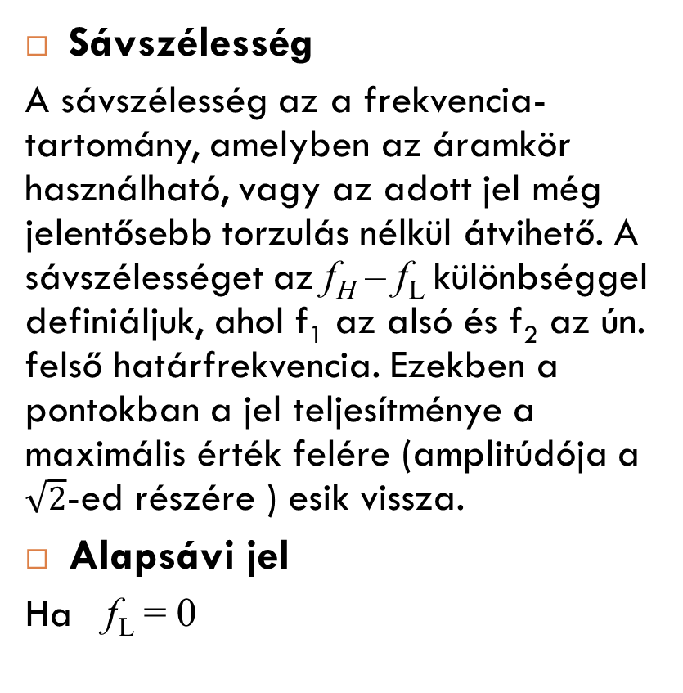
Some important concepts used in communications
Sávszélesség
A sávszélesség az a frekvencia-tartomány, amelyben az áramkör használható, vagy az adott jel még jelentősebb torzulás nélkül átvihető. A sávszélességet az f_{H} – f_{L} különbséggel definiáljuk, ahol f₁ az alsó és f₂ az ún. felső határfrekvencia. Ezekben a pontokban a jel teljesítménye a maximális érték felére (amplitúdója a $\sqrt{2}$-ed részére ) esik vissza.
Alapsávi jel
Ha f_{L} = 0
B = f_{H} - f_{L}

Slide 25
Beszéd spektrumsűrűsége
A zenei hangátvitel frekvencia igénye jóval nagyobb.

Slide 26
Jelek időtartománybeli jellemzői
Csúcsérték:
Csúcstól csúcsig (peak to peak):
Effektív érték:
Csúcstényező (crest factor):

Slide 27
Távközlésben használt fontosabb fogalmak
Minden olyan jelet, ami nem része az információnak, a kommunikációs összeköttetésben zajnak tekintünk.
Jel-zaj viszony (Signal to Noise Ratio, SNR) A jel/zaj viszony a jel és a zaj átlagos teljesítményeinek hányadosa:

Slide 28
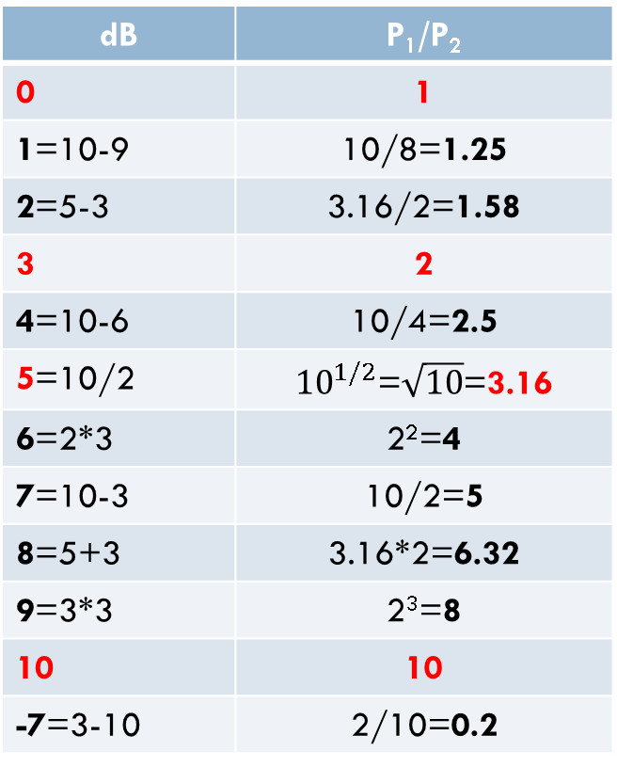
Távközlésben használt fontosabb fogalmak
A decibel skála
Mindig két teljesítmény hányadosát fejezi ki logaritmikus egységekben:
Logaritmikus azonosságok:
dB | P₁/P₂
0 | 1
1=10-9 | 10/8=1.25
2=5-3 | 3.16/2=1.58
3 | 2
4=10-6 | 10/4=2.5
5=10/2 | ${10}^{1/2}$=$\sqrt{10}$=3.16
6=2*3 | 2²=4
7=10-3 | 10/2=5
8=5+3 | 3.16*2=6.32
9=3*3 | 2³=8
10 | 10
-7=3-10 | 2/10=0.2

Slide 29
Távközlésben használt fontosabb fogalmak
A távközlésben használt néhány fontosabb logaritmikus mennyiség
Megnevezés | Mértékegység | Definíció | Ref. szint
Teljesítményerősítés | dB | 10·log ₁₀(P_{ki}/P_{be})
Feszültségerősítés | dB | 20·log ₁₀(U_{ki}/U_{be})
Csillapítás (teljesítmény) | dB | 10·log ₁₀(P_{be}/P_{ki})
Csillapítás (feszültség) | dB | 20·log ₁₀(U_{be}/U_{ki})
Hangnyomás-szint (SPL) | dB_{SPL} | 20·log ₁₀(p/p_{ref}) | 20μPa
Hangintenzitás-szint (SIL) | dB_{SIL} | 10·log ₁₀(I/I_{ref}) | 1pW/m²
Elektromos teljesítményszint | dBm | 10·log ₁₀(P/P_{ref}) | 1mW
Elektromos teljesítményszint | dBW | 10·log ₁₀(P/P_{ref}) | 1W
Elektromos feszültségszint | dBV | 20·log ₁₀(U/U_{ref}) | 1V
Effektív elektromos feszültségszint (600Ω terhelésnél azonos mintdBm) | dBu | 20·log ₁₀(U/U_{ref}) | 0.775V_{RMS}

